Slide 1
Бишкек шаарынын Cвердлов районундагы №1 Орто мектеби Нооруз майрамына арналган « Салам Нооруз !» аттуу көрсөтүү түзгөн кыргыз тили мугалими Карагулова Алтын Назаркуловна 2021 –жыл март айы

Slide 2
Максаты: 1.Нооруз майрамына даярдык, өткорүү боюнча билген маалыматтарын толукташат. 2.Элибизде токчулук,ден соолук,ынтымак, ырашкерлик, тынчтык болсун деген ой- тилектердин иш жүзүнө ашырылышына ар бирибиз оз салымыбызды кошушубуз керектигин түшүнүшөт. 3.Майрмга даярдык көрүү менен айнана- чөйрөгө аяр мамиле жасоого, өз ден соолугуна кам корүүгө, бири –бирине жакшы мааенай тартуулоого үйрөнүнөт.

Slide 3
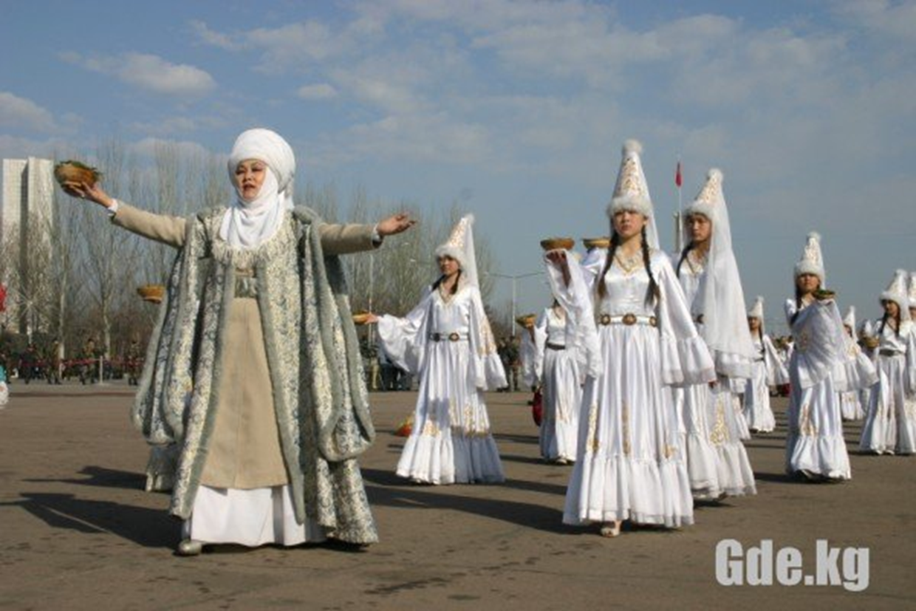
САламЮ
Салам, Нооруз!

Slide 4
Нооруз майрамы жаратылыштагы өзгөрүүлөргө, жаңыланууларга байланыштуу майрамдалат.
21- мартта күн менен түн теңелип, жер эне кышкы уйкудан ойгонуп, жумшарып, кыш бою топтогон энергиясын эми жер бетинде жашаган адамзатка, жана бардык кыбыраган жаныбарларга, өсүмдүктөргө азык берүүгө, алардын тукум улашына шарт түзүүгө жумшайт. Жер эне менен бирге адам баласы да «Өлбөгөн жан жазга жетиптир» деп, ар бир келген жаздан аманчылыкты, ден соолукту , тынчтыкты, жакшылыкты, кут- берекени, ырыскыны , барчылыкты, молчулукту тилейт. Ал эми адамдан башка жан- жаныбарлар жана өсүмдүктөр табияттан берилген өсүп-өнүү ,тукум улоо , жаңылануу процесстери менен алектенишет.
Ошентип жер бетинде жаңылануу,өзгөрүү башталат.

Slide 5
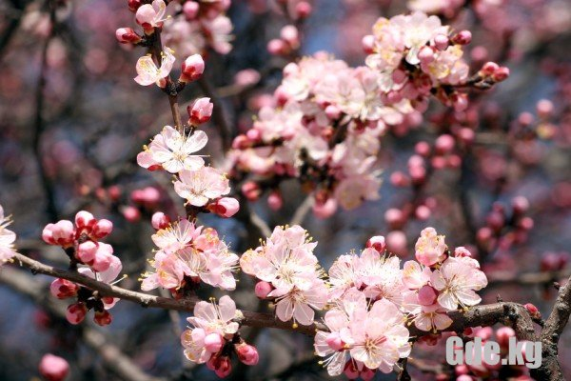
Жаз менен Нооруз келди

Slide 6
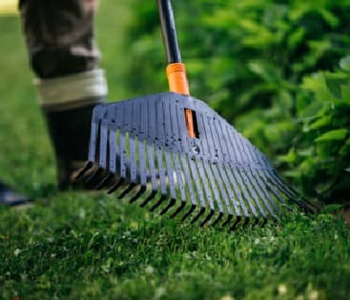
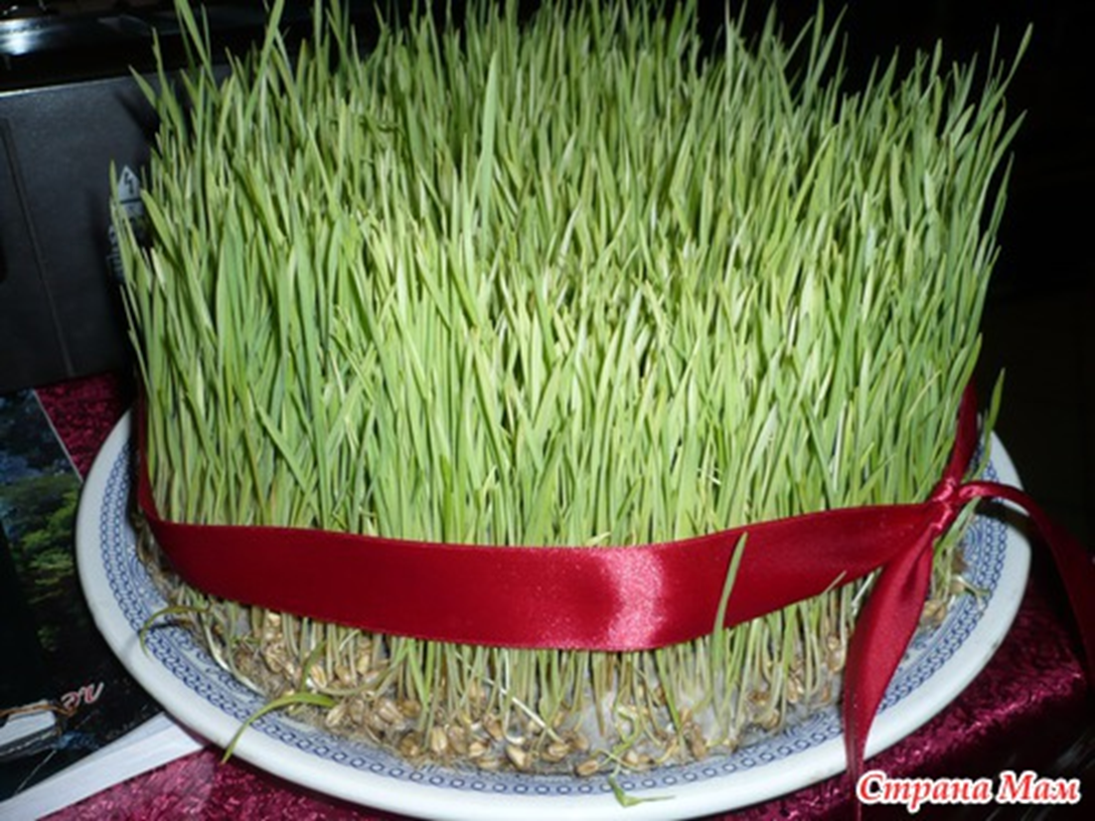
Ноорузга атайын даярдыктар көрүлөт. Алар:
1.Үйдү, короо-жайды жыйноо.
2. Сүмөлөк жасоо үчүн буудай өндүрүү.
3.Чоң көжө жасоого дан азыктарынан акшак даярдоо.

Slide 7
Нооруз кандай майрамдалат?
1. Ноорузда жергебизге Умай эне, Кыдыр
ата, Баба дыйкан келип, бата беришет.
2. Үйлөрдү, короо-жайларды аласташат.
3. Сүмөлөк, чоң көжө, даамдуу тамактар
жасалып, адамдар бири-бириникине
конокко барышат.
4. Тушоо кесүү, бешикке салуу тойлору
өткөрүлүп, анда улуттук оюндар ойнолот.
5. Массалык майрамдоолор, көңүл ачуулар
уюштурулат.

Slide 8
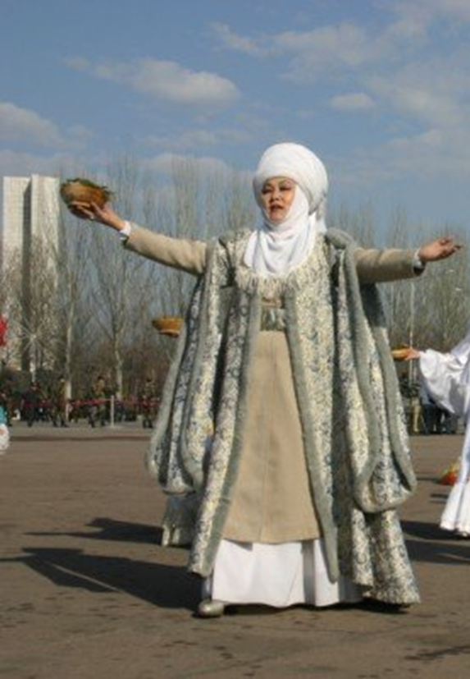
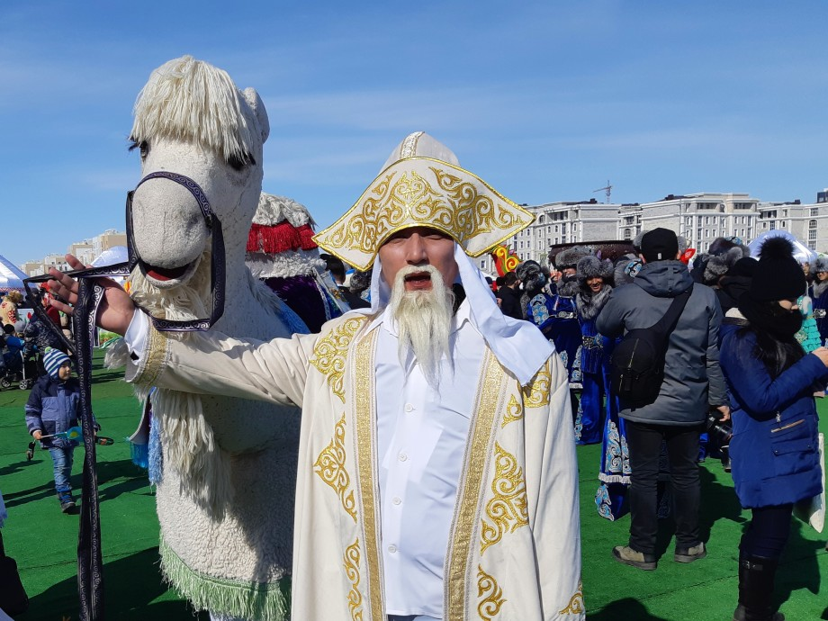
Умай эненин
тилегин берсин!
Кыдыр атанын батасы
кабыл болсун!

Slide 9
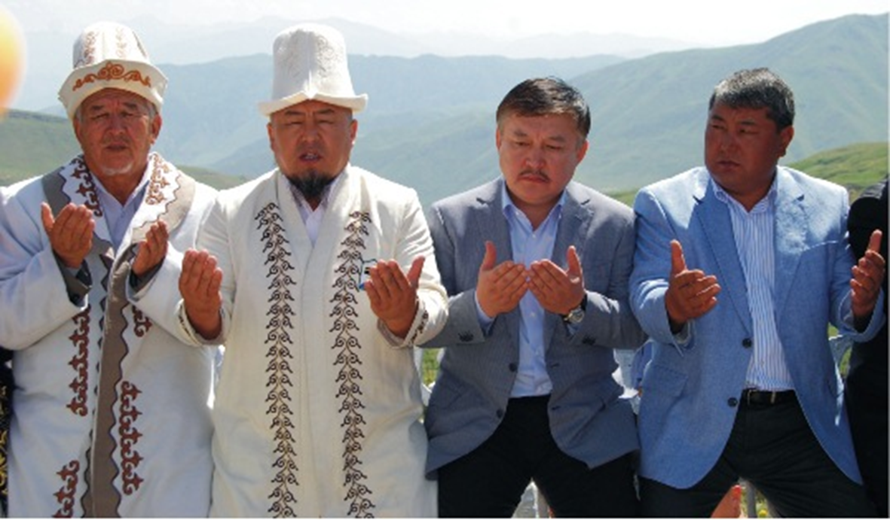
Кыдыр атанын, Баба дыйкандын
батасы жалгасын!

Slide 10
Жашыл өнүм-
жашоонун башаты.

Slide 11
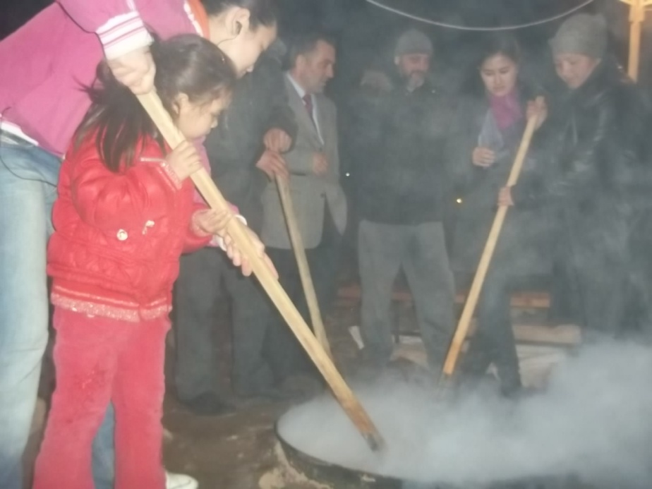
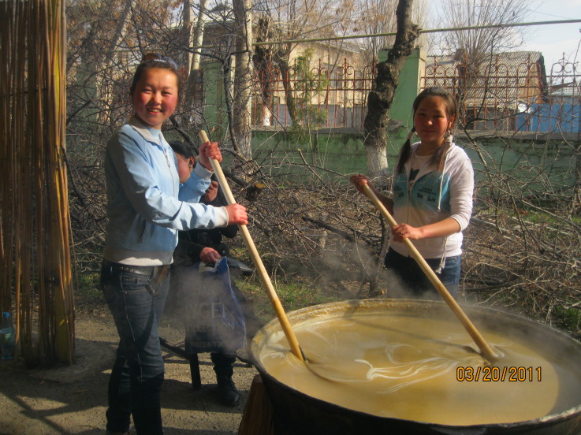
Сүмөлөк
жасоо

Slide 12
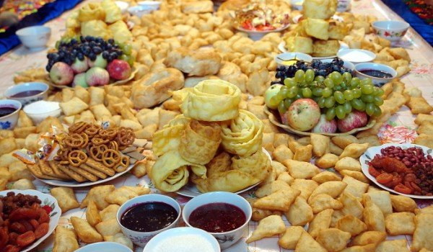
Ак жайыл дасторконго
келиңиз!

Slide 13
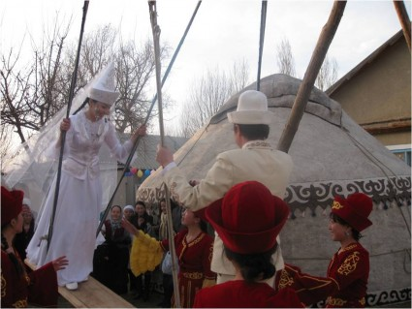
Селкинчек тебүү

Slide 14
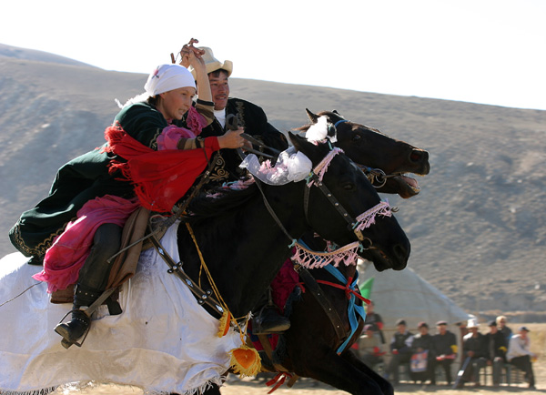
Кыз куумай

Slide 15
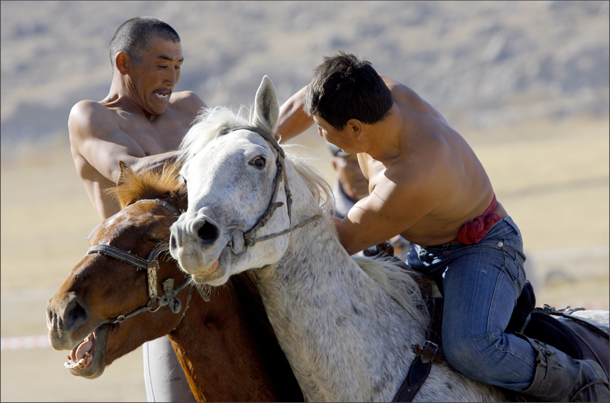
Эр эңиш

Slide 16
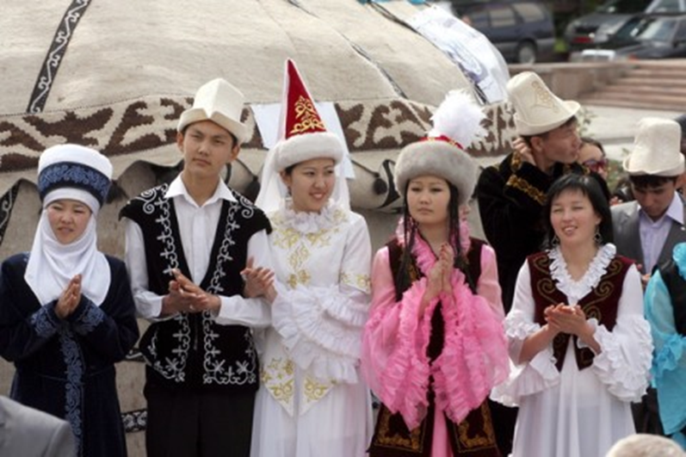
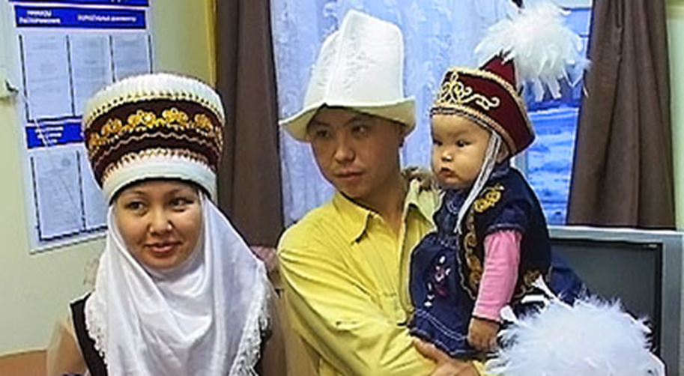
Тушоо кесүү тоюна
келиңиздер!
Кызыбызга бата
бериңиздер!

Slide 17
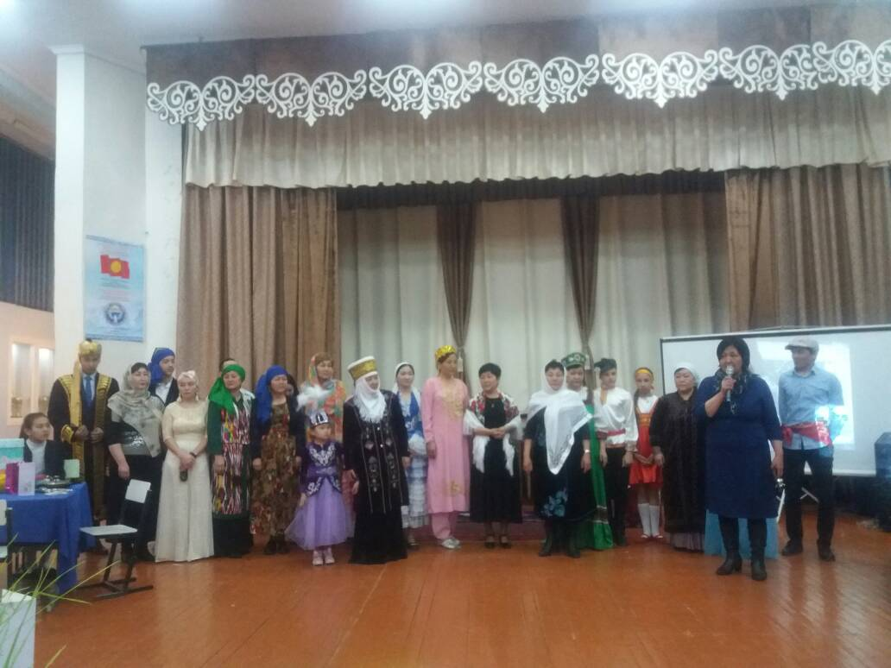
Нооруз майрамы биздин мектепте.

Slide 18
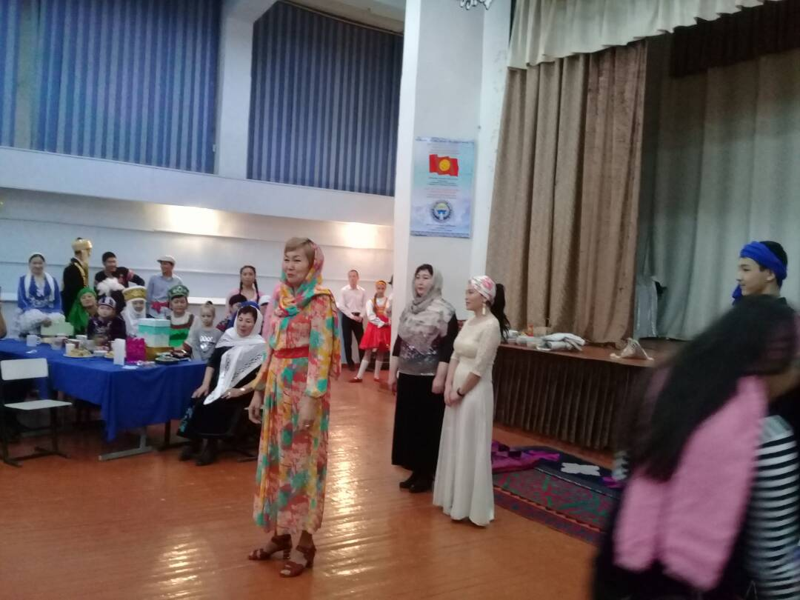
Майрам шаңы.

Slide 19
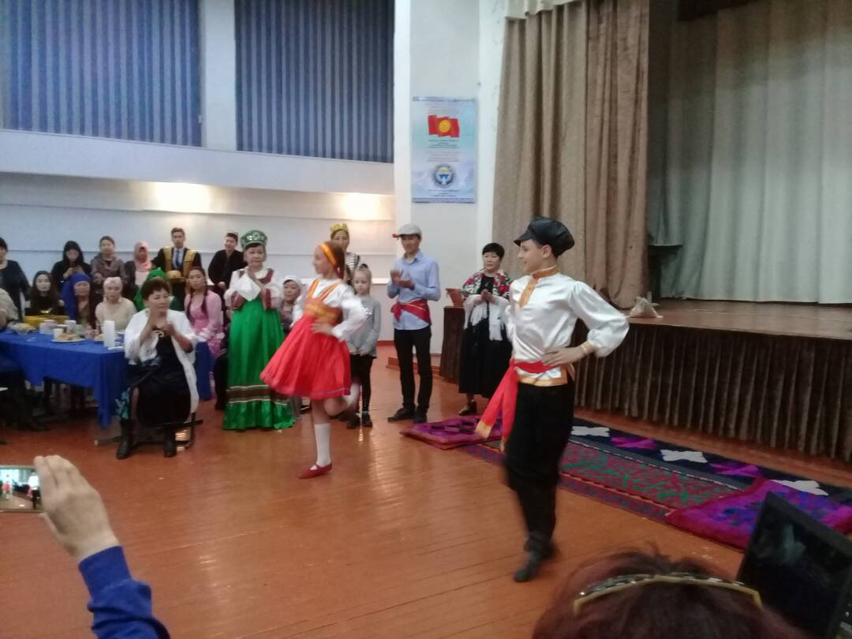
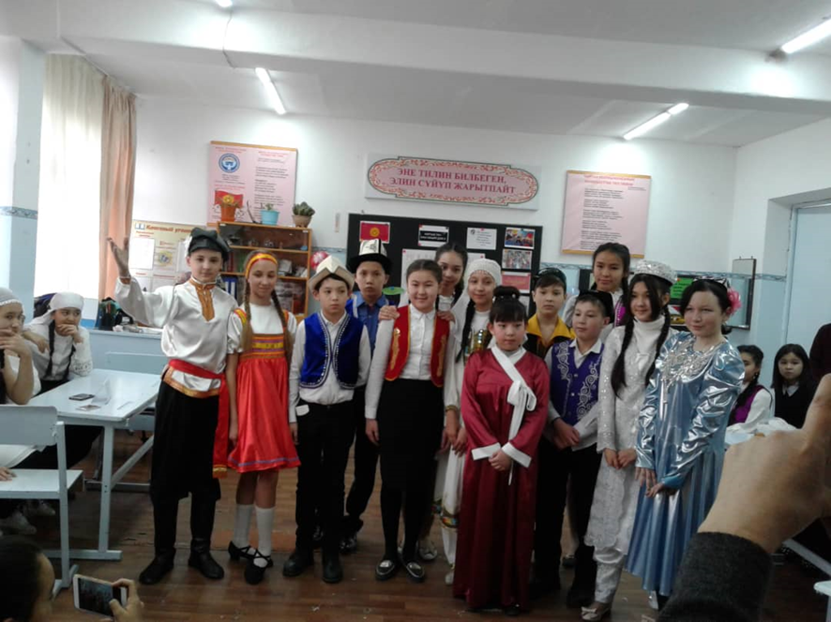
Нооруз майрамын
Окуучулар ыр-бий
менен көңүлдүү
тосушат.

